Slide 1

传动系统设计及其涨紧

Slide 2
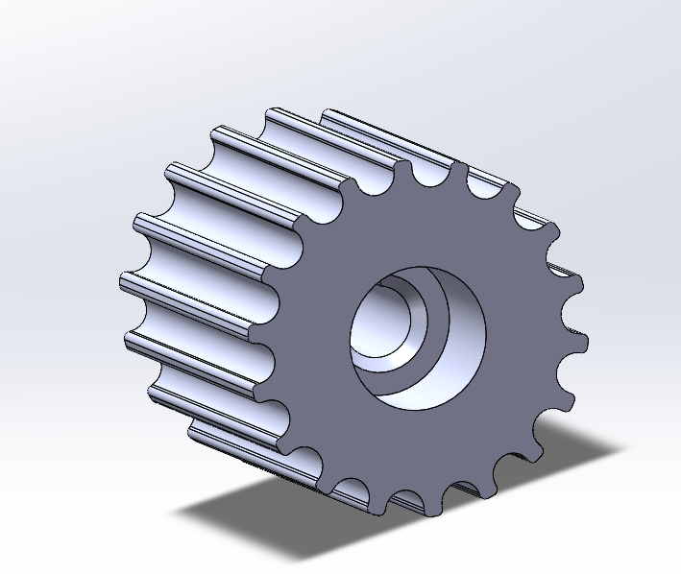
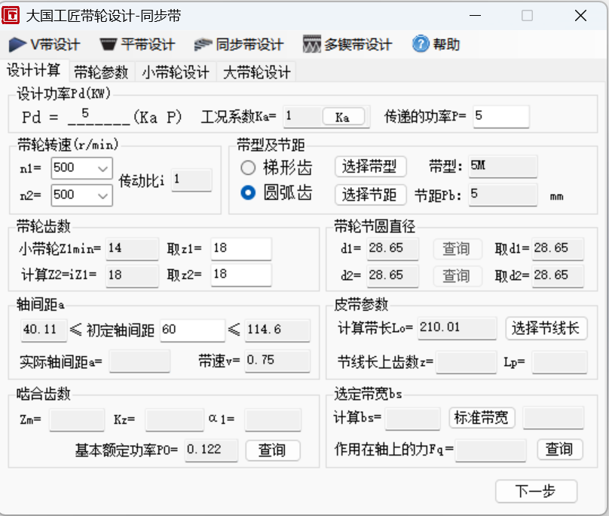
同步带传动多用在YAW轴传动，保证传动的稳定性，多为1比1传动，两带轮大小相等
同步带轮设计：用大工程师的带轮插件完成（不需要所有的空都需要写）
带型，转速，节距之类的写了就可以
步兵，英雄常用圆弧齿5M同步带
带轮大小

Slide 3
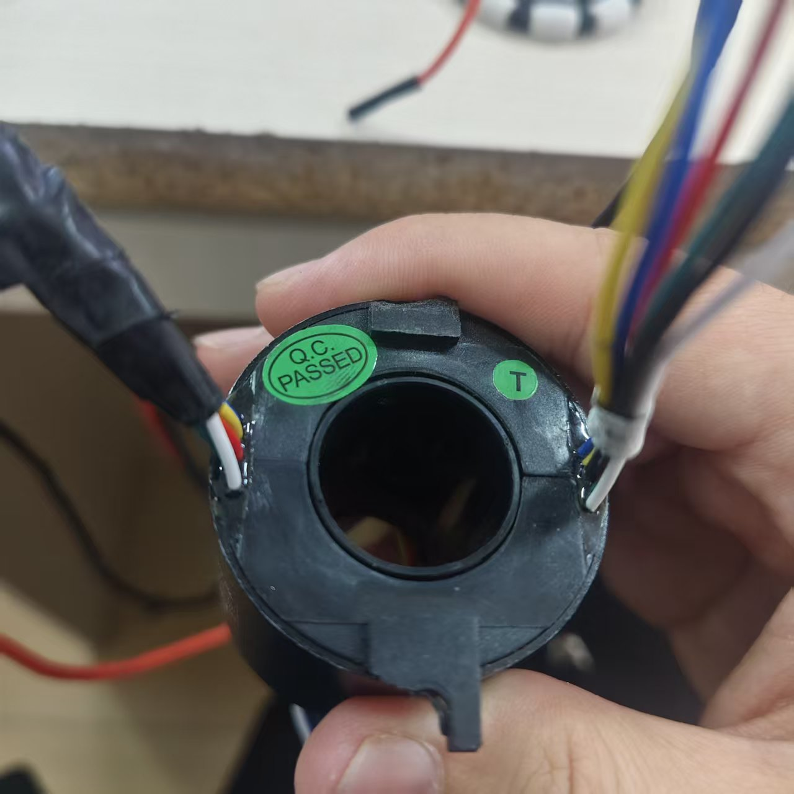
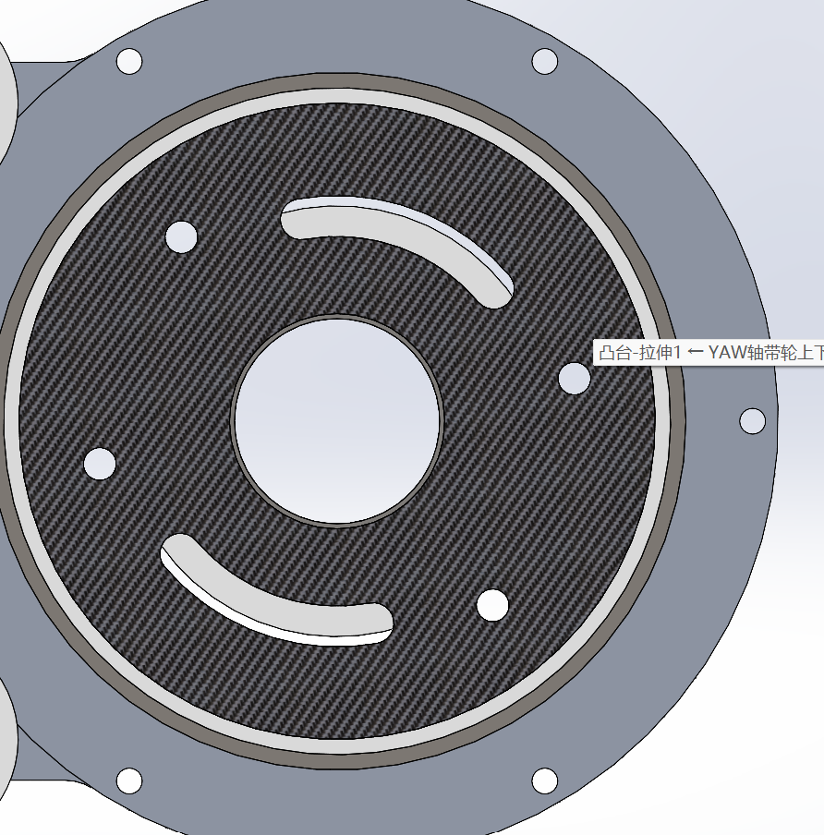
同步带轮及其上下限位板及其他阻挡滑环线通过的零件要预留滑环线孔位
滑环线孔位
步兵滑环
实际的滑环样子看各兵种需求

Slide 4
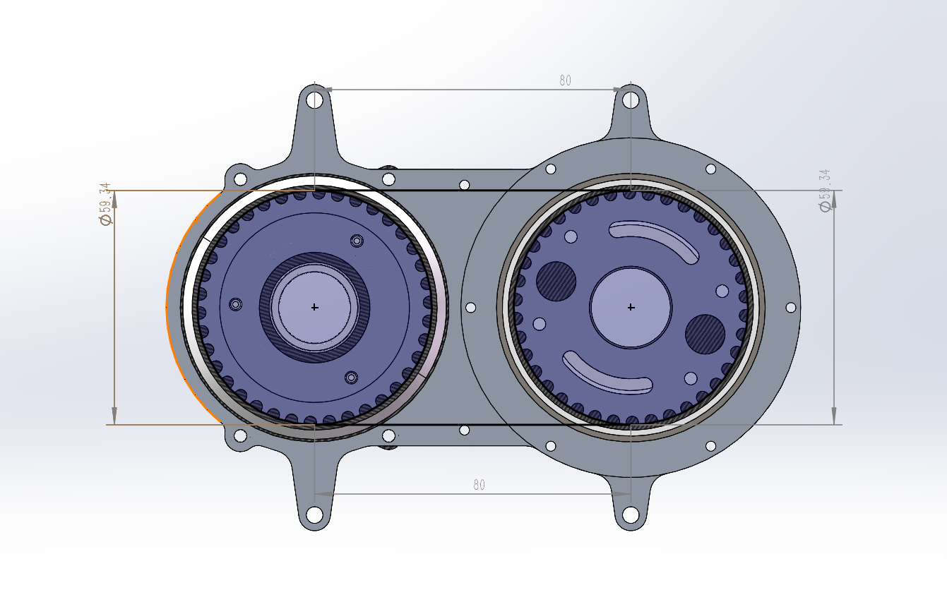
同步带的选择
同步带长度：一个带轮直径（带轮最外圈，不是大工程师里的节圆参数）加上两倍的中心距
计算的长度应为整数且为节距的整数倍（四舍五入一下）

Slide 5
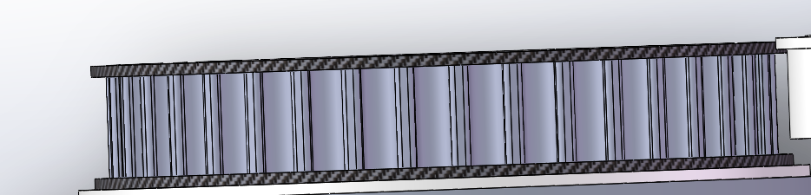
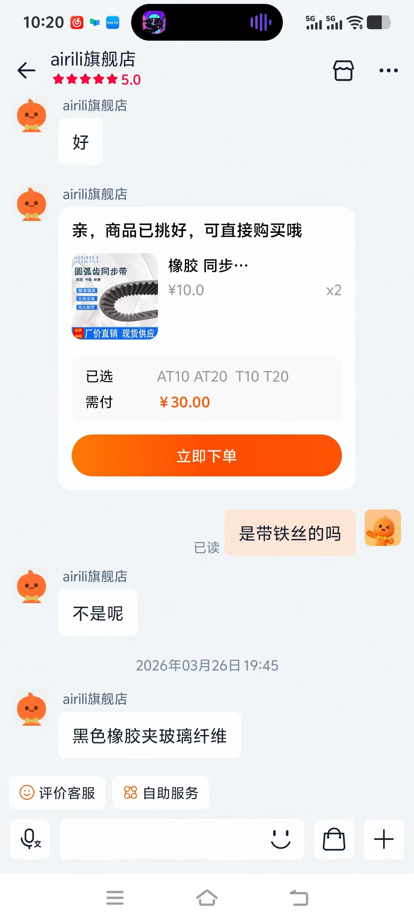
同步带的定制
同步带定制总会出现问题，所以一次就定制2条（一个按照算出来的四舍五入的长度定制，一个按照算出来的四舍五入的长度+一个节距定制）
同步带也要有限位！！！
厚度：同步带厚度应比同步带轮厚度小1.5~2mm（1切割同步带的精度问题，2涨紧后两同步带轮平面不再一个平面，同步带翘起可能磨损同步带限位）
材质：橡胶带玻纤，橡胶带铁/钢丝的（不要聚氨酯的，不要纯橡胶）

Slide 6
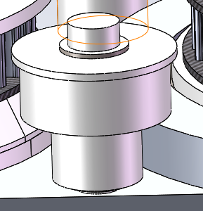
同步带涨紧
涨紧轮大小多打印几个试试，两侧都应该预留涨紧位置（就算不用）

